Slide 1
软件⼯程
概论

Slide 2
课程信息
学时/成绩⽐例
理论教学-32学时
课程实践-32学时
平时成绩30%，考试70%
联系⽅式
邮件：hexiao@ustb.edu.cn
研究⼩组⽹站：www.softlang.cn
个⼈主页：http://ustbmde.bitbucket.io/hexiao/
课程中⼼：讲义、作业发布

Slide 3
教学目标
（1）掌握软件⼯程的基本⽅法与软件项⽬开发的基本过程，能根 据问题进⾏需求分析；
（2）能够使⽤现代软件开发⼯具，按照需求进⾏软件设计、实现 与测试验证，并能对软件系统的有效性进⾏分析；
（3）掌握软件质量的概念和基本⽅法，能够正确评价软件质量， 并解释度量结果；
（4）通过系列的软件⼯程实践，形成⼀个软件⼯程技术⼈员从事 软件开发所需要的基本⼯作能⼒，特别是实际动⼿能⼒和团队合作 能⼒，以适应毕业后社会对计算机应⽤系统研发⼈才的能⼒要求。

Slide 4
对毕业要求的支撑
指标点3-1 能进⾏计算问题调研并明确相关约束条件，针对计算机 软硬件系统完成需求分析。
指标点4-1 能根据特定需求，完成实验/测试⽅案的选择与设计。
指标点4-3 能对实验或测试结果进⾏分析和解释，并通过信息综合 得出合理有效的结论。
指标点5-3 能针对复杂系统研发需求，合理选择恰当的⽅法、技 术、⼯具与信息资源，搭建有效的开发环境。
指标点9-2 在团队中承担个体、团队成员以及负责⼈的⾓⾊。

Slide 5
关于成绩和要求
理论教学
考勤：10%—⽹上互动
作业：20%
笔试：70%

Slide 6

课堂要求
课上
出勤
不允许吃任何⾷品，不允许饮⽤有特殊味道的饮料（咖啡除外😁）
不能做与课程内容⽆关的事情
课下
按时提交作业，超过deadline者没有成绩
作业不能剽窃，剽窃者没有成绩
按要求阅读教材和相关资料

Slide 7
特别说明
本课程考察范围为指定教材中的全部内容。
因课时原因，课堂教学可能会选取部分内容 进⾏重点讲解，并将其余部分安排为⾃学内 容。⾃学内容依然是考察内容！

Slide 8
教学内容和安排
概述、软件过程（4学时）
需求和可⾏性分析（4学时）
⾯向对象分析和设计⽅法（10学时）
结构化分析和设计⽅法（⾃学）
形式化⽅法（2学时）
编码实现（2学时）
测试（6学时）
软件维护和度量（4学时+⾃学）
项⽬管理（⾃学）

Slide 9
推荐书目
《软件⼯程导论》，张海藩，清华⼤学出版社
《软件⼯程 实践者的研究⽅法》，Roger S. Pressan
《⾯向对象的分析与设计》，邵维忠，杨芙清，清华⼤学 出版社
《⼈⽉神话》，F. P. Brooks
《需求⼯程 实践者之路》，Christof Ebert

Slide 10
软件的基本概念

Slide 11
软件
软件的分类
软件是什么？
软件=程序+⽂档+数据
程序是什么？
程序=算法+数据结构
系统软件
⽀撑软件
应⽤软件
⽀持软件的 开发、运⾏ 和维护
实现⽤户具 体需求
⽤于管理计 算资源
软件开发⼯ 具、数据库 系统、管理 系统
操作系统， 驱动程序*
办公软件、 游戏软件等

Slide 12
软件的特点
是抽象的逻辑实体，不是物理实体
容易复制
没有磨损和⽼化问题（真的吗？），但有退化和失效
复杂，涉及领域⼴泛，需处理各种情况
尚未摆脱⼿⼯艺式的开发⽅式
成本昂贵

Slide 13
软件开发
请开发⼀个教室预定系 统，说说你的开发计划
特定问题（需求）
软件开发是什么？
对于现实世界中的特定问 题，在计算机世界中寻找 和构造解决⽅案的过程
寻找和构造
解决⽅案（软件）

Slide 14
软件危机

Slide 15
软件危机
软件危机是指在计算机软件的开发和维护过程中所遇到的
⼀系列严重问题。
概括地说，软件危机包含下述两⽅⾯的问题：
如何开发软件，以满⾜对软件⽇益增长的需求
如何维护数量不断膨胀的已有软件

Slide 16
软件危机
具体地说，软件危机主要有以下⼀些典型表现
对软件开发成本和进度的估计常常很不准确。
实际成本⽐估计成本有可能⾼出⼀个数量级，实际 进度⽐预期进度拖延⼏ 个⽉甚⾄⼏年的现象并不罕 见。这种现象降低了软件开发组织的信誉。⽽ 为了 赶进度和节约成本所采取的⼀些权宜之计又往往损 害了软件产品的质 量，从⽽不可避免地会引起⽤户 的不满。
⽤户对“已完成的”软件系统不满意的现象经常发⽣。
软件开发⼈员常常在对⽤户要求只有模糊 的了解，甚⾄对所要解决的问题 还没有确切认识的 情况下，就匆忙着⼿编写程序。软件开发⼈员和⽤ 户之 间的信息交流往往很不充分，“闭门造车”必 然导致最终的产品不符合⽤户 的实际需要。

Slide 17
软件危机
具体地说，软件危机主要有以下⼀些典型表现（续）
软件产品的质量往往靠不住。
软件质量保证技术（审查、测试、证明、模型检验等）还没有被充分、彻 底地应⽤到软件开发的全过程中，这些都导致软件产品发⽣质量问题。
由于软件错误直接造成系统失效的⽐例持续递增，据1986年的统计数据表 明，系统失效事件中诱因是 软件错误的⽐例约占25%，⽽到2000年，该⽐ 率已 超过40%。美国国家标准技术研究所2002年6⽉公 布的调查表明，由 于软件错误导致美国的经济损失 每年⾼达595亿美元，约战GDP的0.6%。
软件常常是不可维护的

Slide 18
软件危机的本质
⾼速增⻓和变化的软件需求 和低下的软件⽣产⼒之间的
⽭盾

Slide 19
软件危机的成因
软件开发的可预见性低，难以在软件开发之处预判所有可能的问 题以及将来可能出现的改动
软件开发⽅法不当
需求分析不完整
}
缺乏规划和设计
没有分⼯合作，缺乏沟通
测试不充分
（对软件开发的认识和实 践）还停留在⼿⼯作坊式的 阶段，缺乏系统性、科学 性、规范化⽅法

Slide 20
消除软件危机的⽅法
改变观念
软件开发不仅仅是技术、算法问题，更是管理和⼯程问题
坚持使⽤更好地软件开发⽅法、技术、语⾔、⼯具
更恰当的软件开发⽅法
更⾼级的软件语⾔
更先进的⾃动化软件开发技术
更完善的软件开发集成环境

Slide 21
软件⼯程

Slide 22
软件⼯程的诞⽣
1968年10⽉北⼤西洋公约组织（NATO)的科学委员会在德国加尔密斯
（Garmisch）开会讨论软件可靠性及软件危机的问题，产⽣了关于“软 件⼯程”的加尔密斯报告，简称G-报告。在这次会议上，⾸次提出了“软 件⼯程”概念。
1969年10⽉NATO的委员会在意⼤利罗马开会讨论软件开发技术问题， 产⽣了关于“软件⼯程技术”的罗马报告，简称R-报告。
软件⼯程试图以⼯程的原理、原则和⽅法进⾏软件开发，以解决软 件危机
将软件作为产品，借鉴传统⼯程途径，实现软件的⼯程化开发和
⼯业化⽣产

Slide 23
软件⼯程的定义
计算机百科全书上的软件⼯程定义：
应⽤计算机科学、数学及管理科学等原理，以⼯程化⽅法制作软件的⼯程。它借鉴传统⼯程的原则、⽅ 法，创建软件以达到提⾼质量，降低成本的⽬的。
其中，计算机科学、数学⽤于构造模型与算法，⼯程科学⽤于制定规范、设计范型、评估成本及确定 权衡，管理科学⽤于计划、资源、质量、成本等管理。
软件⼯程是⼀门指导计算机软件开发和维护的⼯程学科。软件⼯程是⼀门交叉性学科。
⾸次 NATO 会议上的软件⼯程定义：
软件⼯程是⽤来建⽴和使⽤合理的⼯程原则，以经济地获取可靠的、且在真实机器上可⾼效⼯作的软件。
IEEE［IEE93］中的软件⼯程定义：
将系统化的、规范的、可量化的⽅法应⽤到软件的开发、运⾏及维护中，即将⼯程化⽅法应⽤于软件；
如上所述⽅法的研究

Slide 24
什么是软件⼯程？
✘
软件⼯程研究的不是怎么写程序
软件⼯程研究的怎么写好程序

Slide 25
软件⼯程的最佳实践
⽤分阶段的⽣命周期计划严格管理
坚持进⾏阶段评审和验证
实⾏严格的产品控制（变动控制）
采⽤现代程序设计技术
结果应能清楚地审查（可度量）
开发⼩组的⼈员应该少⽽精
承认不断改进软件⼯程实践的必要性

Slide 26
软件⼯程发展的第⼀阶段
个⼈程序时期（1947年-1950年代末）
这⼀时期的特点是硬件价格⾮常昂贵，软件完全作为硬件的附属。
硬件致⼒于执⾏功能单⼀的程序
早期的应⽤⼤多集中在科学计算⽅⾯
软件是为了某个具体的应⽤和特定的硬件⽽定制的
程序设计完全凭程序员的经验和技艺以个⼈或⼩组⽅式进⾏。
在这个时期，程序员使⽤的开发语⾔主要是机器语⾔和汇编语⾔，负责从程 序的开发、运⾏和维护的全过程，这是⼀种私⼈化的软件环境。

Slide 27
软件⼯程发展的第⼆阶段
软件作坊时期 （1960年代初-1960年代末）
随着以计算机为基础的系统应⽤范围的不断扩⼤，以及系统数量的不断增长， 个体⽣产⽅式已经不能适应社会发展的需求，⽽是需要多⼈分⼯合作，共同完 成⼀个程序的编制，需要对项⽬开发进⾏管理，即所谓“作坊式⽣产⽅式”。
这⼀时期，出现了若⼲⾼级程序设计语⾔，如FORTRAN，COBOL等；
1964年，IBM宣布了划时代的System/360系列机，不同机型具有相同或相似 的指令集合、操作系统，彼此兼容，同⼀程序可以在不同的机器上运⾏。
同年，DEC也发布了PDP-8系列机。
这是⼀个创新性的举措，可以有效地保护客户的投资；同时，也意味着软件不 必附属于特定的硬件，可以作为独⽴的产品存在。

Slide 28
软件⼯程发展的第三阶段
软件⼯程时期 （1970年代初⾄今）
随着计算机应⽤领域的进⼀步扩⼤，软件的规模和复杂 性也在不断增加
在软件开发领域的地平线上出现了⼀朵乌云
——软件危机
为了应对软件危机，出现了⼀⼤批软件开发⽅法、技 术、⼯具

Slide 29
软件⼯程发展的第三阶段
软件⼯程时期 （1970年代初⾄今）
⾯向对象的软件⼯程
基于构件的软件⼯程
⾯向服务的软件⼯程
模型驱动的软件⼯程
基于搜索的软件⼯程
⽹构软件⼯程
云计算
DevOps
智能化软件⼯程

Slide 30
面向对象的软件⼯程
主要解决的问题——使得对现实的抽象更加贴近⼈的思维模式
背景
早期的开⽅法更多的从计算机的视⾓进⾏
利⽤模块、函数、操作、实体等概念对现实需求进⾏抽象——背离了事物的本质
⽅法和技术
提出⼀套完整的概念体系，允许对现实世界进⾏更加合理的抽象
提出⼀套完整的编程语⾔和开发⼯具
提出⼀套完整的建模、分析和设计⽅法，形成⾯向对象的⽅法体系
⾯向对象⽅法已经变成最基本的软件开发⽅法，不懂⾯向对象就没学过软件开发

Slide 31
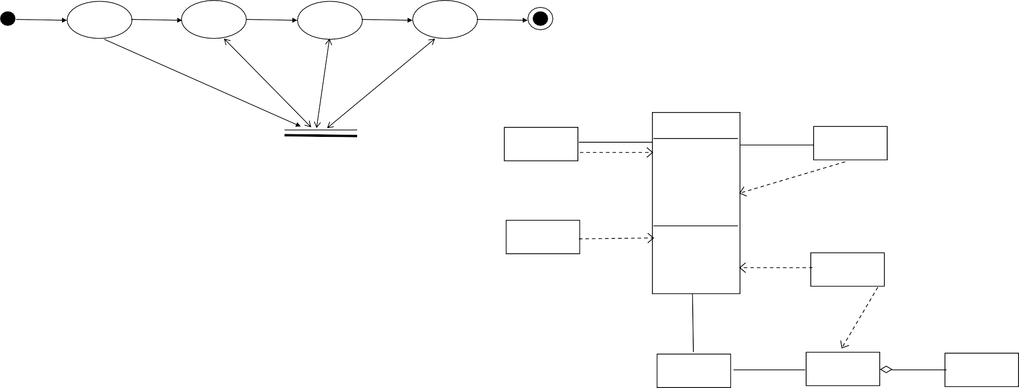
面向对象的软件⼯程
用户信息
用户登记表
用户登记表
用户登记表
登记
审批
安装
开通
用户登记表
1
＊
«call»
用户登记表
1
文件
营业员
用户名 登记人 审批人 施工队 号码
*
施工队
«call»
主管人
登记 审批 安装 开通
«call»
机房
«call»
＊
1
«call»
用户
1
*
帐单
1
＊
帐单项
个人用户 |  |  |  | 团体用户

Slide 32
基于构件的软件⼯程
主要解决的问题——⽀持粗粒度的软件复⽤
背景
软件复⽤的需求⽇益旺盛，⼈们希望借鉴⼯⼚利⽤标准化零件组装产品的⽅式⽣产软件 系统
⽅法和技术
将软件系统划分为不同的构件（Component），然后利⽤连接⼦（Connector）进⾏组装
⼀个构件可以由多个类组成
构件具有接⼜描述，对外屏蔽了内部实现细节，同时⽀持构件可替换
强调软件体系结构模型的重要性

Slide 33
面向服务的软件⼯程
主要解决的问题——基于互联⽹的异构程序的组装和互操作问题
背景
互联⽹的盛⾏，⼈们希望充分利⽤⽹络资源，将单机运⾏的程序变成⽹络程序
由于⽹络协议、系统、硬件的异构，⽹络程序的存在复杂的异构性，使得⼀个程序⽆法 顺利调⽤另⼀个程序
⽅法和技术
继承构件的思想，将⽹络程序封装成Web服务
Web服务具有统⼀的标准接⼜（描述和调⽤⽅式统⼀）
Web服务发布到⽹络上，运⾏在各⾃的服务器中，通过将多个Web服务进⾏组装（编排 和编制），形成新的⽹络程序

Slide 34
面向服务的软件⼯程
Web Service
Web Service
Internet
Client

Slide 35
模型驱动的软件⼯程
主要解决的问题——通过⾃动化⼿段实现软件开发，降低开发的复杂性
背景
代码的抽象层次依然较低，⼈们⽆法在代码层思考和管理复杂的软件系统，需要进⼀步提升软 件开发的抽象层次
⼈们希望提⾼软件开发的⾃动化程度，⾃动⽣成代码
⽅法和技术
将软件开发从以代码为中⼼转变为以模型为中⼼，软件的开发和维护都已模型为基础⽽⾮代码
在更⾼的抽象层次上建⽴软件的规约（即软件模型），利⽤⾃动化⼿段进⾏⾼抽象层次的模型 转换成低抽象层次的模型，甚⾄是代码
核⼼技术包括软件建模、元建模、模型转换、代码⽣成等

Slide 36
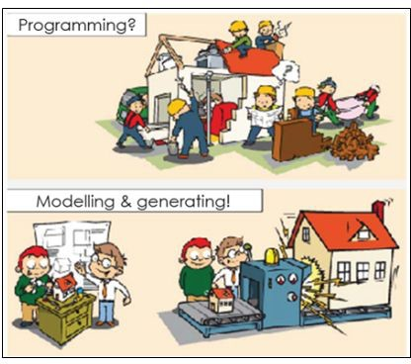
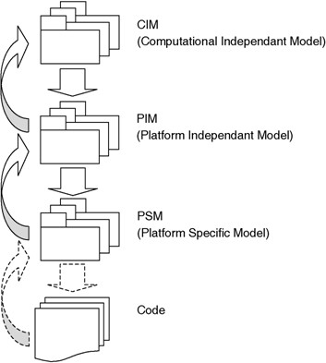
模型驱动的软件⼯程

Slide 37
基于搜索的软件⼯程
主要解决的问题——软件开发中的最优化问题
背景
软件开发中存在很多的最优化问题，例如，如何划分模块使得软件系统达到⾼内聚低耦合的⽬标？
硬件技术的发展，使得⼤量的搜索算法（遗传算法、蚁群算法、约束求解、状态检验等）可以实⽤
⽅法和技术
将软件⼯程中的⼀些问题转化成最优化问题，利⽤搜索算法进⾏求解
常见的问题：
对N个需求点（可能相互⽭盾）进⾏排序，使得按照此顺序实现的软件最能使⽤户满意
已知⼀条语句是错误的，如何进⾏修改，使得最有可能修复这个错误？
在N个测试⽤例中挑选N/2个，如何挑选使得测试效果最佳

Slide 38
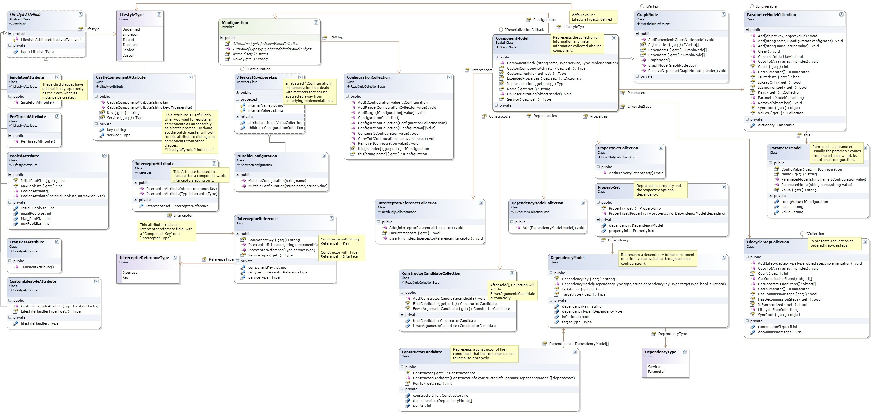
基于搜索的软件⼯程
问题：如何划分模块？

Slide 39
智能化软件⼯程
主要解决的问题——软件开发的智能化问题（下⼀阶段？）
背景
AI的蓬勃发展给软件开发带来了新的机遇
很多开发⼯作实际上都是简单的⼈⼒堆叠，完全有可能利⽤⼈⼯智能的⼿段代替
⽅法和技术
将深度学习等技术应⽤到软件开发中（注意，不是开发基于深度学习的软件！）
例⼦
从⼀组测试结果中分析程序中错误的语句
根据其他软件开发的数据，预测当前待开发的软件的开发成本、周期等
基于学习的代码⾃动⽣成技术

Slide 40

智能化软件⼯程
a. Data Processing
b. Training a sequence-to-sequence model
c. Comments generation with the trained model
Natural Language Annotations
y
Decoder P(Y]X) Extracts request method <EOS> y1 y2 y3 yn h1 h2 h3 hn
yO <GO> | y1 Extracts | y2 request |  | yn-1 identifier
Method
Declaration
Java Method
Source Files
Parse
AST
public
Simple
Type
SingleVariable
Declaration
( MethodDeclaration( Modifier—public )
Block
Expression Statement•
Training
Model
String
SimpleType
id
Modifier—public ( SimpleType
Attention
Method Invocation
( SimpleName—String )
X
Integer
SimpleName—String ) SimpleType
( SingleVariableDeclaration ( SimpleType
s1
s2
s3
sm
SBT
( SimpleName—Integer ) ·
x1
x2 x3
Encoder P(X)
xm
Code Comment

Slide 41
你会不会是软件⼯程学科 下⼀阶段的开拓者？

Slide 42
软件⼯程的研究
软件语⾔——更好的语⾔、更好地语义、更好的语法
软件语⾔的演变永远是软件技术的核⼼驱动⼒！
开发⽅法——如何更好地控制软件开发过程中的复杂性
思考⽅法、分析问题/解决问题的⽅法、过程和制品管理的⽅法
⾃动化技术——将⼈⼒解放出来
⾃动地实现软件开发中的⼀些活动，如测试、调试、代码⽣成，又或者是代码的分析、度量
⼯具和平台——更强⼤的⼯具⽀持、更强⼤的类库⽀持、更强⼤的开发和运⾏环境的⽀持
软件开发和运⾏的基础设施，实现很多软件技术的根基
经验研究——理论结合实际的研究⽅法
将理论性的⽅法应⽤于真实的⼯业环境中，从⽽检验理论的有效性

Slide 43
问题回顾
课堂采访——
请开发⼀个教室预定系统， 说说你的开发计划

Slide 44
软件过程

Slide 45
软件⽣命周期
软件⽣命周期——⼀个软件由软件定义、软件开发、软件 维护这三个阶段所组成的周期
定义——问题定义、可⾏性分析、需求分析
开发——设计（总体设计和详细设计）、编码、测试
维护——压缩和精简的“定义与开发”

Slide 46
软件⼯程⽅法学
通常把在软件⽣命周期全过程中使⽤的⼀整套技术⽅法的 集合称为⽅法学
⽅法是完成软件开发的各项任务的技术⽅法，回答“怎样 做”的问题;
⼯具是为运⽤⽅法⽽提供的⾃动的或半⾃ 动的软件⼯程
⽀撑环境;
过程是为了获得⾼质量的软件所需要完成的⼀系列任务 的框架，它规定了完成各项任务的⼯作步骤

Slide 47
软件过程
根据管理和⼯程学的经验——
软件开发和维护需要遵循⼀系列可预测的步骤
过程中包含若⼲活动，每个活动都有明确的⽬标、输⼊和输出
软件过程——为⼀个为建造⾼质量软件所需完成的任务的框架
为软件⽣命周期中涉及到所有活动建⽴先后执⾏次序，形成软 件过程
存在多种过程模型

Slide 48
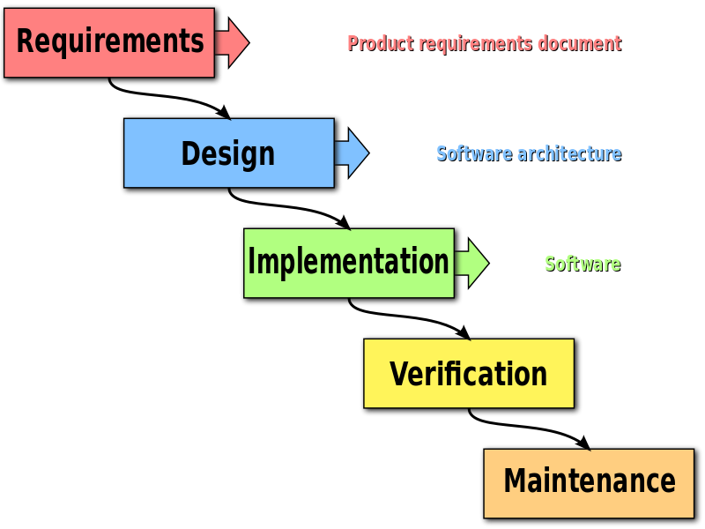
瀑布模型
⼀种顺序的开发⽅法
⼀种⽂档驱动的开发⽅法
适⽤于需求确定的系统开发
客户可能不清楚他们的需求
不直接⽀持迭代
客户只有在项⽬结束时才能看到程序

Slide 49
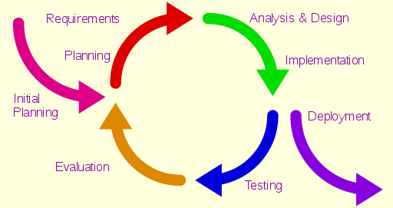
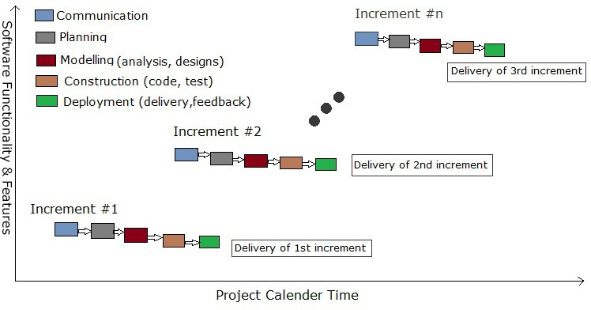
增量模型
初始需求明确，且迫切需要为
⽤户提供⼀套功能有限的产品
以迭代⽅式运⽤瀑布模型，每 个迭代发布⼀部分可⽤构件
第⼀个增量往往是核⼼
每个增量侧重于提交⼀个可 操作的产品
适⽤于开发⼈员不⾜的情况
必须能够准确划分构件，并 排序⽤户需求

Slide 50
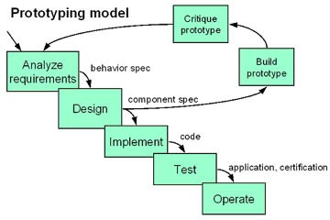
快速原型
如何处理原型？
适⽤于需求不明确时
原型阶段可以迭代
客户参与度⾼
⽤户不清楚原型和最终产品之间的差别
原型系统本身会误导或局限需求的表达
原型开发本身有⼀定成本

Slide 51
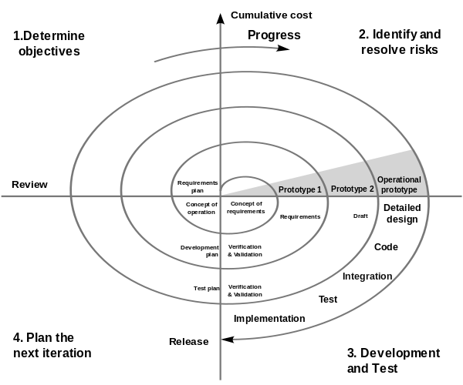
螺旋模型
⼀种⻛险驱动的过程模型
采⽤循环迭代的⽅式加深系统 定义和实现的深度
确定⼀系列⾥程碑，可控性强
每次迭代⼜可以使⽤不同的过 程模型
项⽬规划复杂，有时难以操作
不⼀定能够提⾼产品质量（为 什么？）

Slide 52
敏捷开发
2001年2⽉，由17位著名的软件专家联合起草了敏捷软件开发宣⾔
主要观点
个体交互 胜过 过程和⼯具
可以⼯作的软件 胜过 ⾯⾯俱到的⽂档
客户合作 胜过 合同谈判
响应变化 胜过 遵循计划
重构
结对编程
测试驱动开发
短交付周期
可持续的开发速度
开放的⼯作空间

